Slide 1
MI FAMILIA
Luz Amparo Monsalve

Slide 2
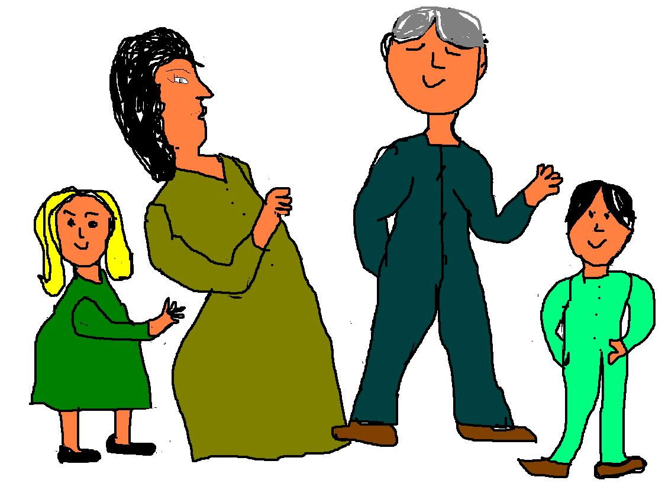
¿QUE ENTIENDO POR FAMILIA?
Es un grupo de personas, formadas por una pareja unida por los medios legales que vienen a formar un núcleo o clan familiar.

Slide 3
MI NUCLEO FAMILIAR
MI NUCLEO FAMILIAR ESTA COMPUESTO
POR MI ESPOSO.
TRES HIJAS
UN HIJO

Slide 4
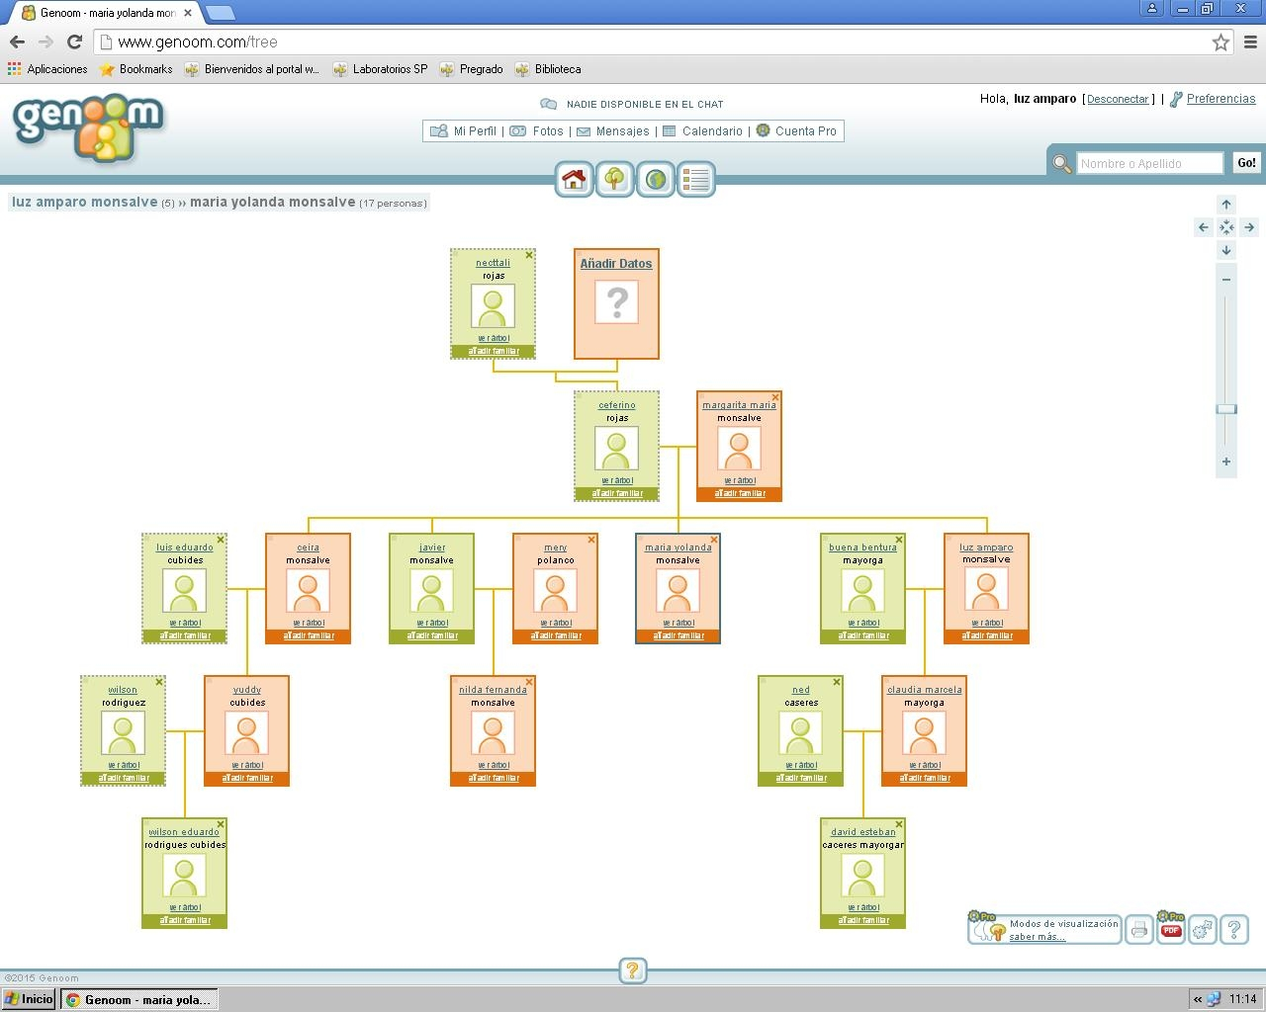

Slide 5
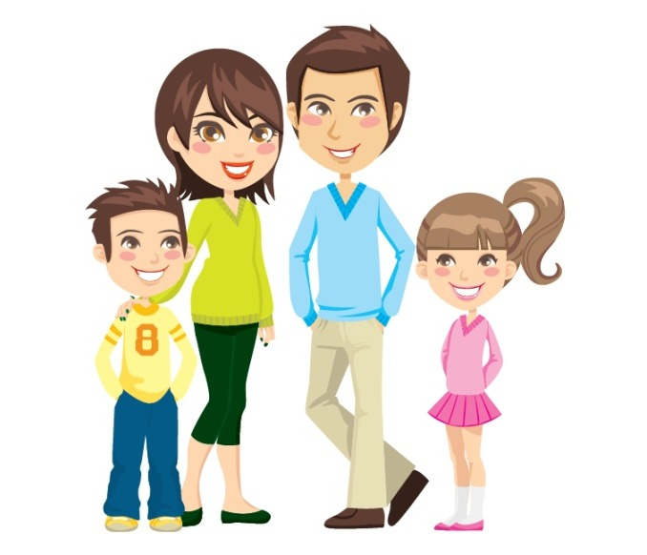
¿Qué rol cumples en tu familia
Yo soy la mama es el rol mío

